Slide 1
Metodologie 2
Lekce 1
Lenka Slepičková

Slide 2
Ukončení předmětu
Konzultační hodiny: úterý 16.30 – 18.00 (nebo dle domluvy)
Kontakt: slepicka@mail.muni.cz
K úspěšnému ukončení kurzu je třeba úspěšně absolvovat test, který proběhne ve zkouškovém období. Minimální počet bodů je 21 (z 35).

Slide 3
Program: 1. setkání (14. 11.)
1. Úvod. Vědecká metoda. Věda versus zdravý rozum. Přírodní versus sociální vědy. Korelace, kauzalita, experiment. Co je to výzkumný problém? Výzkumné otázky. Jak si vybrat téma? Jak zformulovat otázku? Výběr výzkumné strategie. Hlavní rozdíly mezi kvalitativním a kvantitativním přístupem.
2. Kvantitativní výzkum. Logika kvantitativního výzkumu. Od teorie k praxi. Hypotéza jako hlavní nástroj kvantitativního výzkumu.
3. Základní kvantitativní metody. Populace, vzorek, reprezentativita. Dotazník jako jeden z nástrojů sběru dat. Jak sestavit dotazník? . Problém návratnosti, validity a reliability výzkumu.

Slide 4
Program: 2. setkání (12. 12.)
3. Logika kvalitativního výzkumu. Indukce, generování hypotéz. Hlavní charakteristiky kvalitativního výzkumu a jeho srovnání s kvantitativním. Kdy zvolit kvalitativní přístup? Základní tradice kvalitativního výzkumu. Případová studie, etnografie, zakotvená teorie.
4. Jak sbírat kvalitativní data?
5. Jak ANALYZOVAT kvalitativní data?

Slide 5
Doporučená (rozšiřující) literatura
Disman, M. 1993. Jak se vyrábí sociologická znalost. Praha: Karolinum. (283-311)
Silverman, D. 2005: Ako robiť kvalitatívny výskum. Praktická príručka. Bratislava: Ikar.
Keith F. Punch – Úspěšný návrh výzkumu (Portál 2008)
Martin Skutil - Základy pedagogicko-psychologického výzkumu pro studenty učitelství (Portál 2011)
Štefan Švec – Metodologie věd o výchově (Paido 2009)
Jiří Reichl – Kapitoly metodologie sociálních výzkumů (Grada 2009)
Jean Claude Kaufmann – Chápající rozhovor (SLON 2010) - nejen o technice vedení rozhovoru, ale o kvalitativním výzkumu a kvalitativní analýze obecně
Peter Gavora – Úvod do pedagogického výzkumu (Brno, Paido 2000)
Zdeněk Konopásek – (1997): Co si počít s počítačem v kvalitativním výzkumu: Program Atlas/ti v akci. Biograf (12): 106 odst. – o principech kvalitativní analýzy obecně
Roman Švaříček, Klára Šeďová – Kvalitativní výzkum v pedagogických vědách (Portál 2007) – shrnující učebnice o kvalitativním výzkumu, včetně příkladů provedených výzkumů
R. J. Chenail: Jak srovnat kvalitivní výzkum do latě? Biograf (15-16), 1998. Pěkný text o tom, jak je nutné dodržovat vždy soulad mezi naším tématem, otázkami a metodou sběru dat, včetně příkladů.
Miroslav Chráska – Metody pedagogického výzkumu (GRADA 2007) – základy statistického zpracování kvantitativních údajů, sociometrie atd.
Keith F. Punch – Základy kvantitativního šetření (Portál 2008) Hlavní látku knihy tvoří kvantitativní šetření o vztahu proměnných, jehož základem je změření určitého počtu proměnných u vzorku lidí použitím dotazníku vyplněného respondenty. Takto získaná data pak slouží jako základ pro zkoumání vztahu mezi proměnnými. Znalosti získané tímto postupem se přenášejí také na ostatní typy šetření, takže příručka bude dobrou pomůckou pro všechny, kdo se vydávají na pole statistického výzkumu.
Elektronická učebnica pedagogického výzkumu - výborná příručka renomovaného odborníka Petera Gavory, obsahuje to nejdůležitější ke kvantitativnímu výzkumu, včetně interaktivních úloh k procvičování http://www.e-metodologia.fedu.uniba.sk/
http://surveysimply.cz/ - jedná se o komerční organizaci nabízející provádění dotazníkových průzkumů na klíč, nicméně na jejích stránkách v sekci „začínáme“ a „návody“ najdete dobré a odborníkem zpracované informace o metodologii on-line dotazníkového výzkumu i ukázkový dotazník

Slide 6
Kvalitní (!) časopisy
Využívejte je jako
metodologickou inspiraci
inspiraci k tomu, jak psát (strukturovat text, psát o metodologii svého výzkumu, volit jazyk)
a také jako zdroje k vašemu konkrétnímu výzkumnému tématu (často mají elektronickou formu nebo alespoň archiv):
Biograf
Sociologický časopis
Sociální studia
Orbis scholae
Studia Paedagogica
Pedagogická orientace
Lidé města
Aula

Slide 7
Dotazy?

Slide 8
Věda jako metoda zkoumání a vytváření znalostí
(věda x zdravý rozum)
Věda přijímá autoritu empirických dat - otázky ve vědě zodpovídáme pomocí dat a její představy jsou prostřednictvím dat testovány.
Pro vysvětlení dat věda vytváří teorii, kterou testuje pomocí dalších dat.

Slide 9
Teorie
"Teorie je soubor vzájemně souvisejících konstruktů (pojmů), definicí a výroků, který představuje systematický pohled na jevy tím, že specifikuje vztahy mezi proměnnými,
s cílem vysvětlit a předpovědět tyto jevy." (Kerlinger, 1972, s. 2)

Slide 10
Vědecké zkoumání je
Empirické
Přinášející zobecňující vysvětlení – teorie
……………………………..
Systematické, organizované, plánované
Respektující pravidla
Objektivní
Verifikovatelné a opakovatelné (vědecká tvrzení je možné ověřit a dokázat)
Otevřené kontrole
Kumulativní

Slide 11
Věda jako sociální aktivita
„Kritéria rozlišující to, co je a co není věda, se utvářejí uvnitř jednotlivých společenství vědců.“ (Hendl, 2005, s. 31).
" ... věda je to, co za vědu považují vědci v daném oboru.“ (Disman, 1993, s. 13)

Slide 12
Přírodní vs. sociální věda
4 FeS + 7 O₂(g) → 4 SO₂(g) + 2 Fe₂O₃(s)
an = a1 + (n - 1)d
s = v . t
Deterministické závěry x pravděpodobnostní závěry
Univerzální platnost závěrů x omezená platnost závěrů
Kauzalita x obtížné nalezení důkazů o kauzalitě
(3 podmínky kauzality)
(Disman, 1998:15)

Slide 13
Proč?
Rozsáhlost přirozených systémů v soc. vědách (mnoho faktorů, různé typy zkreslení)
Aktér, který má své motivy, záměry, cíle (subjektivita aktéra)
Výzkumník jako součást zkoumaného světa (subjektivita výzkumníka)
Většinu jevů nelze zkoumat přímo, ale zprostředkovaně

Slide 14
Co z toho vyplývá?
Nelze dosáhnout úplně popsaného přirozeného systému, pracujeme vždy s redukovaným popisem reality. Redukce se týká 4 prvků výzkumu (počtu pozorovaných proměnných, vztahů mezi nimi, časového kontinua na 1 bod, populace na vzorek)

Slide 15
Kvantitativní výzkum jako výzkum hledající vztahy mezi proměnnými
Co je to proměnná?
Jaké známe druhy proměnných?
Jak jsou v kvantitativním výzkumu vyjadřovány vztahy mezi proměnnými?
Jaký je rozdíl mezi korelací a kauzalitou?

Slide 16
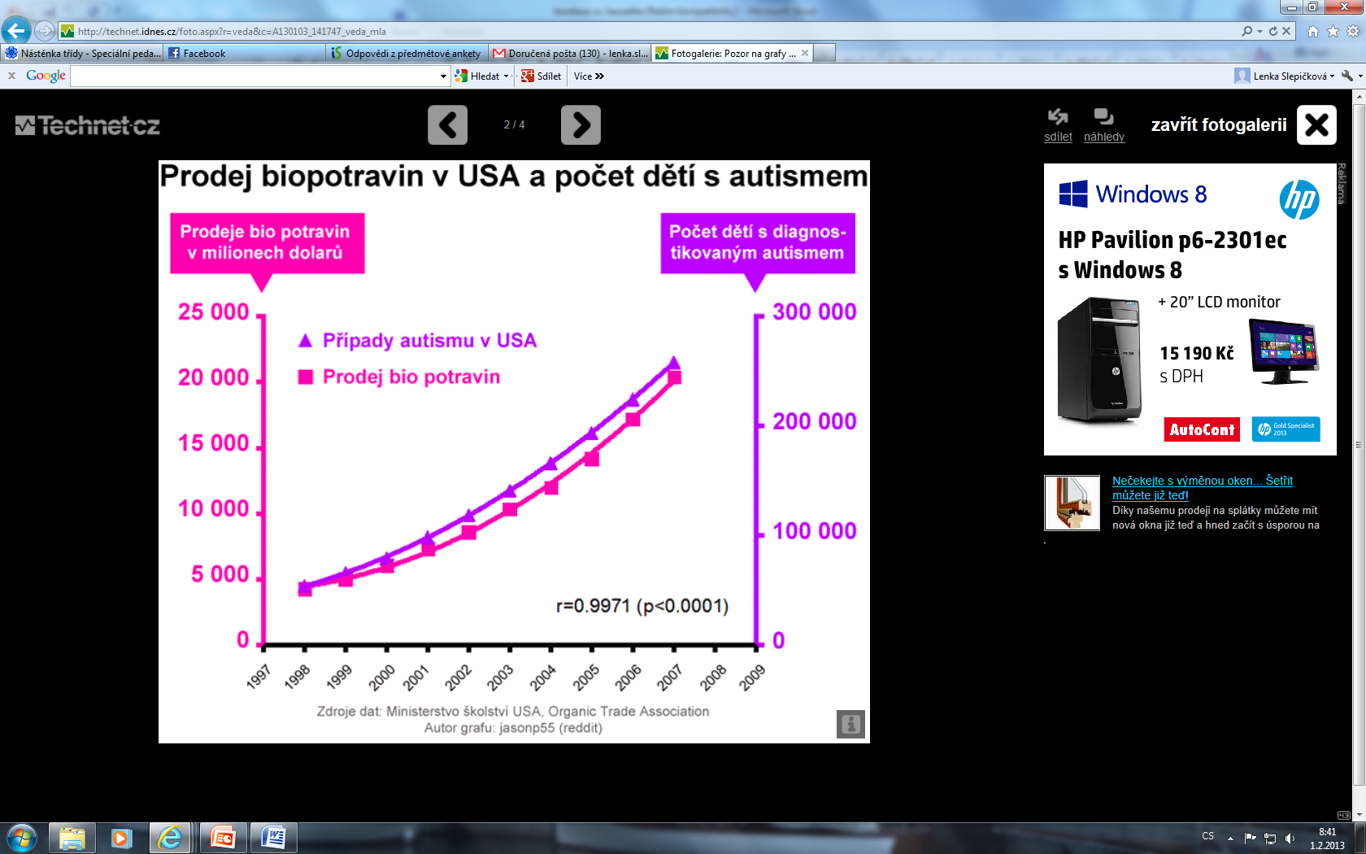
Zvyšování prodeje biopotravin souvisí se zvyšujícím se počtem dětí s autismem

Slide 17
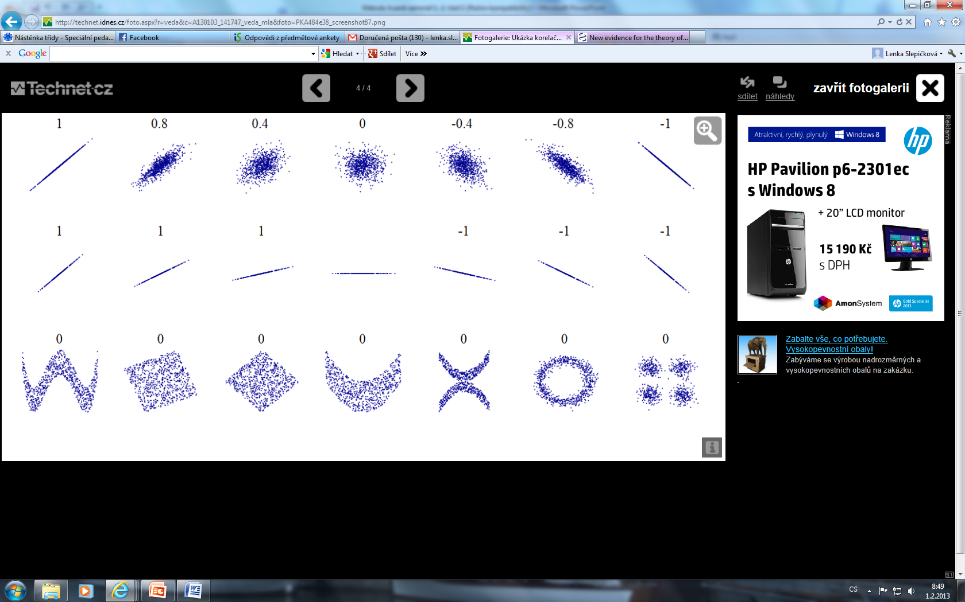
Korelace = statistický vztah mezi proměnnými
Kauzalita = příčinná souvislost mezi proměnnými (je nutné splnit podmínky kauzálního vztahu)

Slide 18
Zkreslení
Značka vozu ovlivňuje sex! Řidiči vozů Porsche mají sex častěji než řidiči vozů Škoda.
Zavedení uniforem ve školách zlepšuje morálku dětí – půl roku po zavedení uniforem ve škole xy klesla absence o 47 % a snížil se počet násilných incidentů o 71 %.
Manželství tlumí deprese – lidé žijící v manželství mají o 48 % méně depresivních stavů než singles.
Děti, které navštěvovaly jeden ročník přípravné třídy mají horší skóre v testu zralosti než děti, které navštěvovaly dva ročníky – přípravná třída zlepšuje školní zralost.
CO JE TO INTERVENUJÍCÍ PROMĚNNÁ?

Slide 19
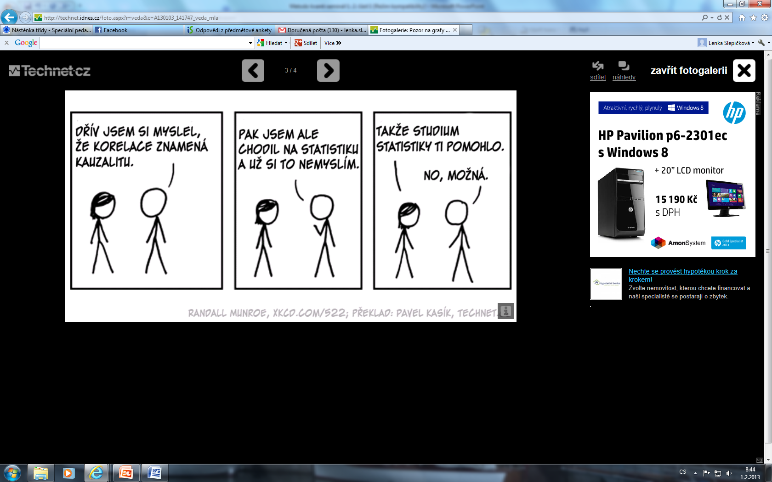

Slide 20
Pomůže nám experiment?
Experiment = jediná výzkumná metoda, která umí dokázat kauzální vztahy
Výzkumník manipuluje s nezávislou proměnnou (např. metoda výuky, tréninkový plán, léčba, vystavení sledování programu s násilným obsahem, intenzita osvětlení) a zjišťuje, jaký to má důsledek na závisle proměnnou (např. množství znalostí, uběhnutá rychlost, zdravotní stav, agresivita, pracovní výkon)

Slide 21
Klasický experiment
Náhodné rozdělení do experimentální a kontrolní skupiny (experiment porovnává účinky!)
Měření
Vystavení experimentální skupiny experimentální proměnné (kontrolované výzkumníkem)
Měření – existuje statisticky významný rozdíl mezi skupinami?

Slide 22
Limity experimentu
Alternativa klasického experimentu: následné pozorování na dvou skupinách; kvaziexperiment
Hawthornský efekt
Retenční test

Slide 23
Lze použít experiment?
Vliv dramaterapie na socializaci osob bez domova
Srovnání lázeňské a medikamentózní léčby epilepsie
Co lépe působí na rozvoj vědomostí a znalostí žáků: týmové nebo tradiční vyučování?
Jaké dítě dosahuje lepších školních výsledků, dítě vychované chůvou, nebo rodiči?

Slide 24
Dělení výzkumu: výzkum základní a aplikovaný
Základní výzkum: jeho výsledky přispívají k rozvoji samotné vědy, ať už k rozšíření jejich metodologické výbavy, či stavu teoretického poznání.
Aplikovaný výzkum: zabývá se řešením otázek, které mají spíše praktický význam, zkoumá konkrétní problémy, či získává informace o problémových
jevech.

Slide 25
Dělení výzkumu podle účelu
Exploratorní
Elaboratorní
Deskriptivní
Explanační
Evaluační

Slide 26
Dělení výzkumu: kvalitativní x kvantitativní
Kvantitativní výzkum – existence jedné objektivní reality, venkovního světa, který nezávisí na našich citech a přesvědčení (pozitivismus, objektivismus); deduktivní postup – CÍLEM JE OVĚŘOVÁNÍ TEORETICKÉHO PŘEDPOKLADU
Kvalitativní výzkum – existuje více realit, které je možné různě interpretovat, induktivní postup (konstruktivismus, interpretativismus) – CÍLEM JE TVORBA TEORIE

Slide 27
8 faktů o výzkumu (Hills, 2001 podle Mareš, Vlčková, 2014)
Výzkum je zkoumání, které vede k novým poznatkům.
Výzkumná otázka a poznatky musí být diskutovány v kontextu předchozích znalostí.
Každý výzkum spočívá na nějakých předpokladech – různí badatelé nevyhnutelně pracují s různými paradigmaty.
Ve výzkumu děláme teoretická a praktická rozhodnutí, přičemž se držíme etických principů.
Postupy ve výzkumu by měly být systematické, přísné a musí být natolik jasné, aby se daly replikovat.
Výzkumná zjištění by měla být jasná a přesvědčivá pro druhé.
Výzkum jen zřídka úplně zodpoví výzkumnou otázku; obvykle vede spíše k nápadům na další zkoumání.
Do výzkumu se pouštíme, protože máme zájem a chceme něco změnit – publikace a sdílení s kolegy je přirozenou součástí výzkumného procesu.

Slide 28
Jak plánovat výzkum?
Obsah plánu výzkumu
Co?
o čem je navrhovaný výzkum, co je tématem, co se o něm ví, jaké jsou dosavadní způsoby řešení problému (stávající odpovědi na otázku), jaká je návaznost výzkumu na předchozí teorii a výzkum
co se pokouší odhalit nebo čeho chce dosáhnout
Proč?
Proč potřebujeme (další) výzkum v dané oblasti, popis nedostatků, rozporů, omezení, nezodpovězených otázek z předchozích výzkumů
jaké bude ponaučení, co se dozvíme a proč to je cenné
Jak?
jak se bude postupovat (jakou strategii použijeme, od koho získáme data – velikost vzorku a jak je vybrán, jak se data získají, jak se budou analyzovat)

Slide 29
Co je to výzkumný problém a kde jej vzít? Příběhy geneze výzkumných problémů
Od „něco o autismu“ ke dvěma návrhům
A.
Specifika pedagogické práce s osobami/žáky s PAS: vzdělávání jako permanentní
udržování emoční stability (práce jako permanentní vyhodnocování možností a
emocí)
B.
Dospělý jedinec s PAS jako rébus pro poskytovatele sociálních a zdravotních
služeb: Co se změní s reformou psychiatrické péče?

Slide 30
2. Od „něco o tom, jak psychologové radí“ k
„Jak odráží populárně psychologická literatura současné trendy v rodinných a partnerských vztazích?“
3. Od „dobrovolná bezdětnost“ k „Životní dráhy dobrovolně bezdětných žen: Srovnání vyučených a vysokoškolaček“

Slide 31
Téma, problém, otázka
Téma: Sebevražednost mladistvých
Možnosti problému:
Faktory ovlivňující sebevražednost mladistvých
Kultura mladistvých a význam sebevražd
Otázka

Slide 32
Časté chyby
Na otázku lze odpovědět jen „ano/ne“
Je koncept bazální stimulace využíván pedagogickými pracovníky na základních školách speciálních u žáků s mentálním a kombinovaným postižením?
2. Není reálné na otázku výzkumem odpovědět
Mohou záporné postoje mladých lidí k osobám s postižením ovlivnit chování budoucích generací?
Ovlivňuje výchova chůvou školní výsledky dítěte?
Proč nejsou obnovitelné zdroje používány ve větším měřítku?
Jak ovlivňuje nedostatek mateřské lásky začlenění dítěte do společnosti?

Slide 33
3. Otázka „objevuje Ameriku“
Navštěvují galerie častěji lidé s vysokoškolským vzděláním, středoškolským vzděláním, nebo lidé vyučení?
Souvisí dosažené vzdělání dětí se vzděláním rodičů?
Vyskytuje se stále šikana na našich základních školách?

Slide 34
4. Otázka je etickým nebo politickým problémem
Měly by být homosexuálním párům umožněny adopce?
Je správné, aby lidé vstupovali do manželství několikrát za život?
Proč si dnes nikdo neváží rodiny?
Mají učitelé používat tělesné tresty?

Slide 35
Formulace cíle výzkumu
Jakým způsobem projekt přispěje k rozšíření odborného poznání? (intelektuální cíl)
Budou moci být výsledky nějakým praktickým způsobem využity (praktický cíl)?
Slovník:
Cílem výzkumu může být …. Analyzovat, zjistit, ukázat, porovnat, prozkoumat, vysvětlit, popsat, porozumět, odkrýt, poskytnou zpětnou vazbu, pomoci zlepšit, poskytnout vodítko ke změně, ukázat řešení
Cílem výzkumu nemůže být … poukázat na XY, dokázat, že; vyřešit situaci XY, vytvořit manuál, seznámit veřejnost, vyhledat případy, představit…., nabídnout

